Slide 1
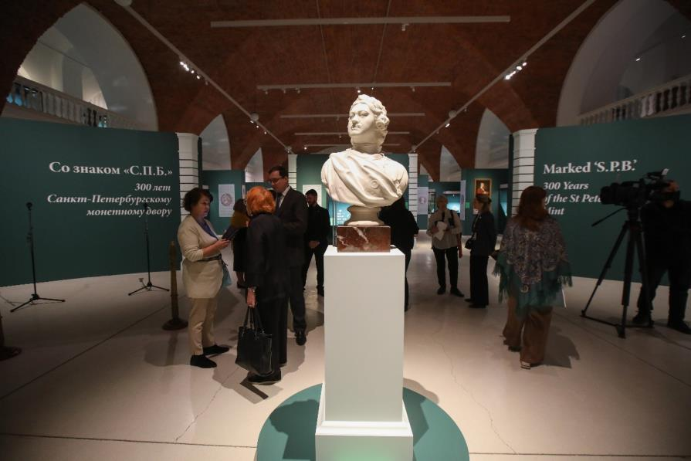

«Со знаком “С. П. Б.”»:
Гознак – в Государственном Эрмитаже
Музей истории денег
АО «Гознак»
Номинация
«Выставка года»

Slide 2
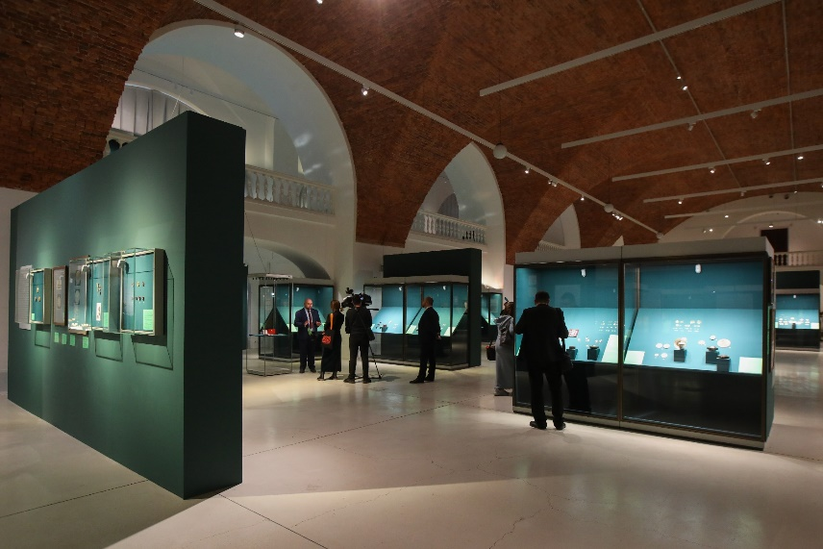

«СО ЗНАКОМ “С. П. Б.”»
Повод:
300-летие Санкт-Петербургского
монетного двора
Где: Манеж Малого Эрмитажа
Когда: 22.10.2024 – 11.02.2025
Организаторы:
Государственный Эрмитаж
и АО «Гознак»
Количество экспонатов:
около двух тысяч.

Slide 3
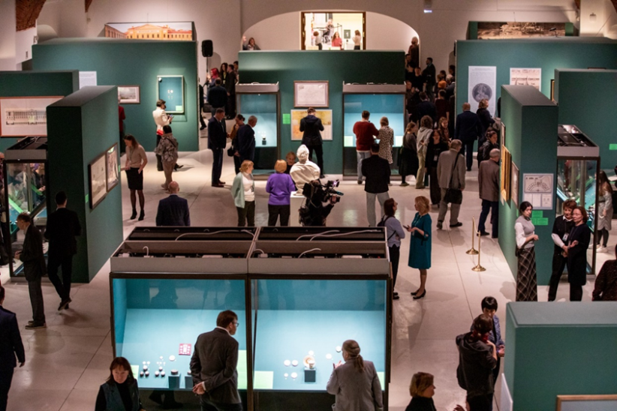

крупнейшая и уникальная
«Со знаком “С. П. Б.”» стала крупнейшей выставкой, посвященной продукции и работе Монетного двора, за всю историю существования предприятия.
Сотрудник выставочного комплекса Гознака – Андрей Богданов – являлся одним из кураторов выставки.
Многие экспонаты выставки ранее никогда не выставлялись и не публиковались; они являются нумизматическими редкостями мирового уровня.

Slide 4
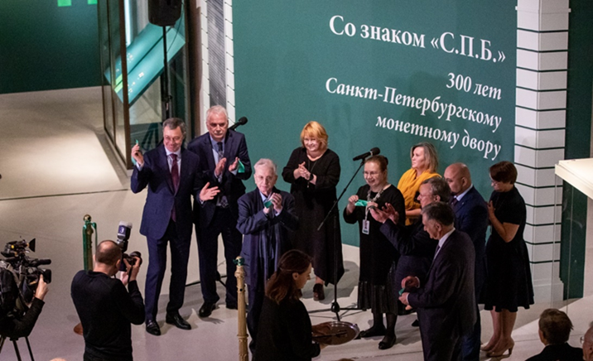
Почему в эрмитаже?
Санкт-Петербургский монетный двор – больше, чем просто промышленное предприятие.
Продукция Монетного двора – это летопись истории страны,
отчеканенная в металле.
Необходимо было вывести юбилей Монетного двора
с корпоративного
на не только городской, но и
на общероссийский уровень.
Масштабная выставка в главном
музее страны позволяла
решить эту задачу.

Slide 5
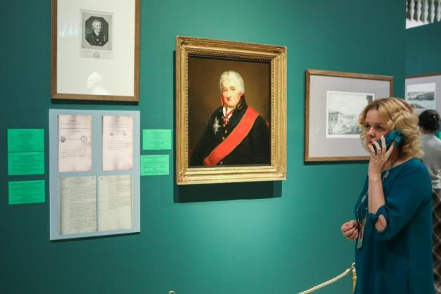
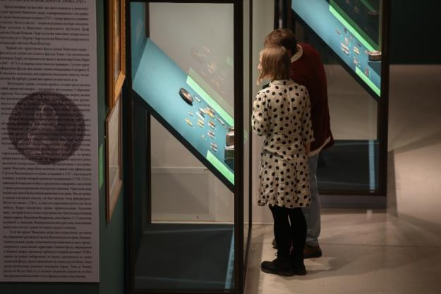
ЧТО УВИДЕЛИ ГОСТИ
Кроме собственно продукции Монетного двора – монет, медалей, наград –
на выставке были представлены:
инструменты (различные штемпели),
эскизы (в том числе – нереализованные),
предоставленные другими отделами Государственного Эрмитажа живописные и графические работы, иллюстрирующие различные эпохи работы Монетного двора,
мультимедийные экспонаты (интерактивные столы с «денежными» пазлами, видеоролики о производстве монет, фильм о 300-летии Монетного двора и т.д.).

Slide 6
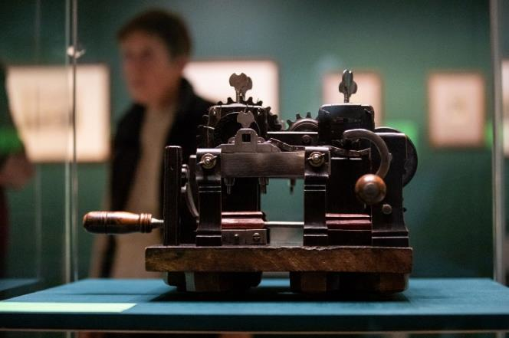
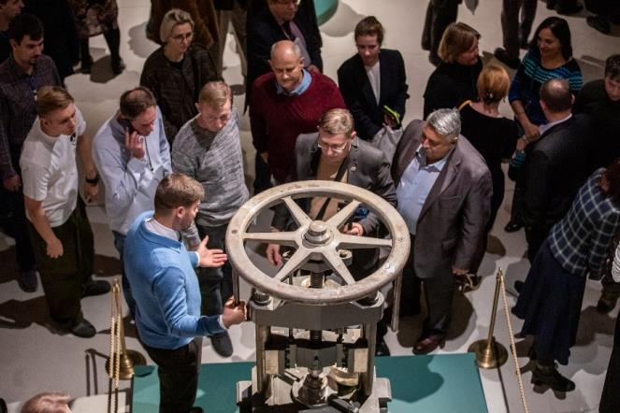
ЧТО УВИДЕЛИ ГОСТИ
Некоторые экспонаты помогали посетителям познакомиться с процессом создания монет и медалей, техникой и технологией производства.
В частности, среди экспонатов выставки были исторический винтовой монетный пресс (гости церемонии открытия выставки могли на нем отчеканить памятные жетоны), граверно-копировальный станок Жанвье (XIX век) и другое оборудование.

Slide 7
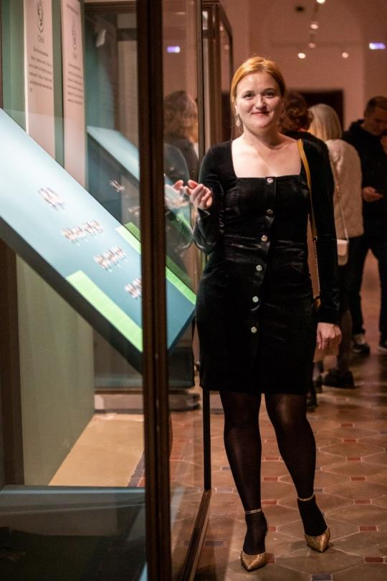
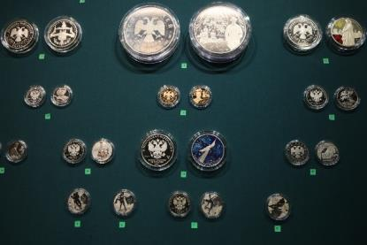
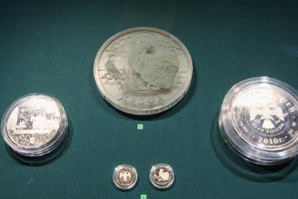
ЧТО УВИДЕЛИ ГОСТИ
На выставке также были показаны современные памятные монеты – работы художников дизайнерского центра акционерного общества «Гознак».
Эти витрины, каждая из которых была посвящена творчеству конкретного художника, размещались на балконе Манежа Малого Эрмитажа.

Slide 8

ПОЛУЧЕННЫЕ РЕЗУЛЬТАТЫ
Выставка работала в Манеже Малого Эрмитажа более двух месяцев –
с 23 октября 2024-го до 11 февраля 2025 года.
Ее можно было посетить по входному билету
в Главный музейный комплекс Государственного Эрмитажа.
На выставке побывало около 177 тысяч человек.
В ноябре 2025 года будет отпечатан научный каталог выставки, над которым работали сотрудники отдела нумизматики Государственного Эрмитажа
и выставочного комплекса АО «Гознак».

Slide 9

ПОРТЕТ ПОСЕТИТЕЛЕЙ
Возраст посетителей:
- до 34 лет – 55%;
- старше 55 лет – 24%;
- от 35 до 54 лет – 21%.
Исследование показало необычную активность мужчин на этой выставке. Доля женщин (55%) незначительно превысила долю мужчин (44%), хотя обычно на других выставках Эрмитажа доля женщин превышает долю мужчин примерно на 50%.
Эта выставка вызвала нехарактерный для временных выставок Эрмитажа интерес
у школьников и учащихся учреждений среднего профессионального образования: доля посетителей с неполным средним образованием – 23%; обычный показатель – не более 10%.
Сектором социсследований Эрмитажа был проведен анкетный опрос случайной выборки посетителей выставки.

Slide 10
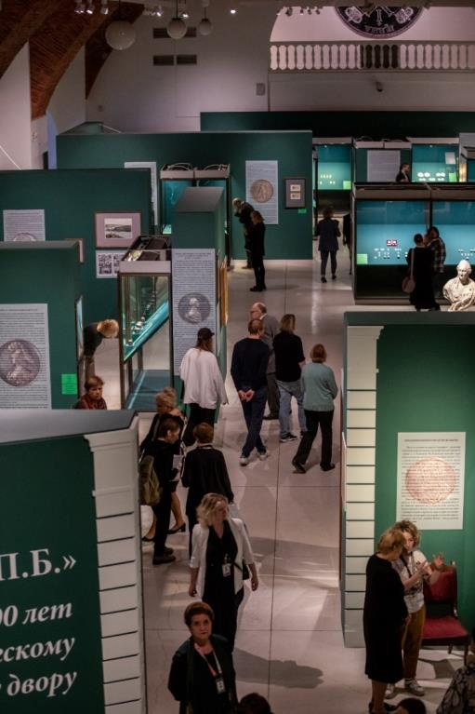
ОТЗЫВЫ ПОСЕТИТЕЛЕЙ
По результатам проведенного опроса, средняя оценка выставки по пятибалльной шкале составляет 4,7 балла. Большинство ответивших на вопрос респондентов (78%) поставили высший балл. Еще 20% посетителей оценили выставку «на четыре».
Каждый десятый посетитель отметил открытия, сделанные благодаря посещению выставки:
«Для меня было открытием грандиозность работы людей, которые ворочали эту махину - монетное дело России. Потрясена масштабом!»
«Не знала, что на монетном дворе чеканили монеты для других государств».
«Для меня откровение - Константиновский рубль!!!»
«Спасибо за цельную выставку, узнала много нового. Медальер Мария Федоровна - какой разносторонней была императрица».

Slide 11
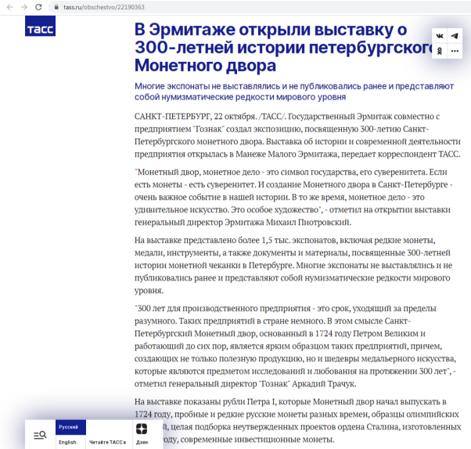
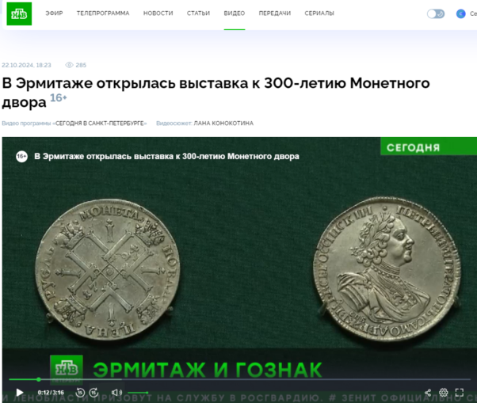
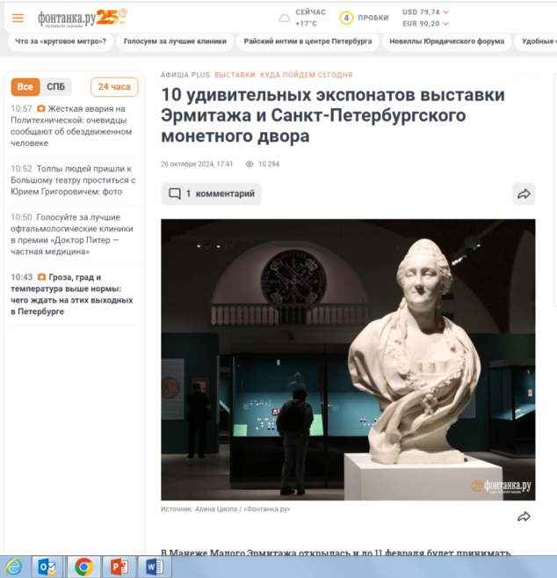
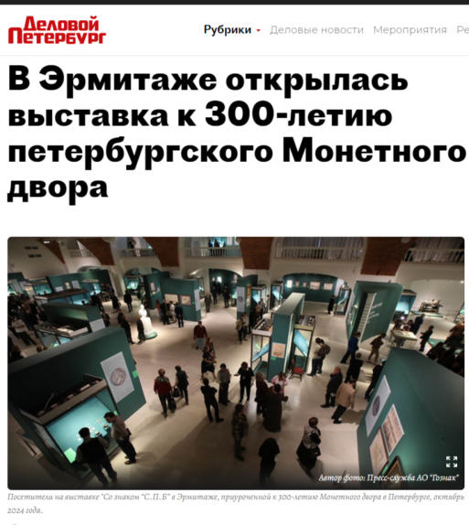
СМИ О ВЫСТАВКЕ

Slide 12
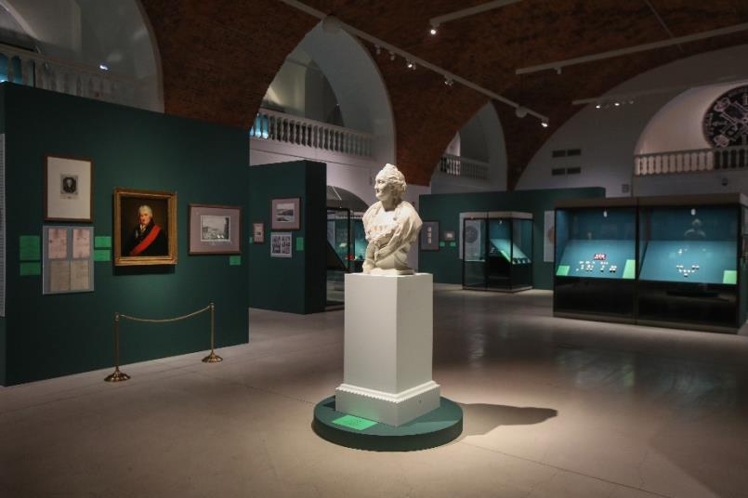
РЕЗУЛЬТАТЫ ДЛЯ ГОЗНАКА
Для выставочного комплекса Гознака это – первый опыт проведения масштабной выставки совместно с государственным музеем в качестве полноправного партнера.
Благодаря выставке празднование 300-летия Санкт-Петербургского монетного двора вышло на общероссийский уровень.
Выставка стала замечательным подарком коллективу Монетного двора.
Особо значимой эта выставка оказалась для художников дизайнерского центра
АО «Гознак»: на время выставки
их работы стали эрмитажными экспонатами.

